Slide 1
CHÀO MỪNG CÁC EM ĐẾN VỚI BÀI HỌC NGÀY HÔM NAY!

Slide 2
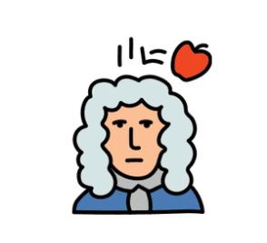
KHỞI ĐỘNG
Newton là một nhà bác học vĩ đại. Khi Niu-tơn đang ngồi suy nghĩ dưới bóng mát của một cây táo thì thấy một quả táo chín rơi. Hiện tượng này đã làm ông nảy sinh ý tưởng về lực.
Vậy khi thả một vật đang cầm trên tay thì vật đó rơi xuống. Tại sao lại như vậy?

Slide 3
BÀI 37: LỰC HẤP DẪN VÀ TRỌNG LỰC

Slide 4
NỘI DUNG BÀI HỌC
Khối lượng
Lực hấp dẫn
Trọng lượng của vật
1
2
3

Slide 5
1. KHỐI LƯỢNG
Tìm hiểu khái niệm khối lượng

Slide 6
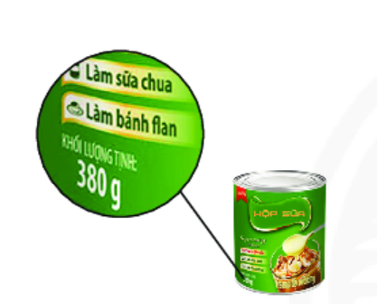
Quan sát Hình 37.1a
Trên vỏ hộp sữa có ghi: “ Khối lượng tịnh: 380 g”, số ghi đó chỉ sức nặng của hộp sữa hay lượng sữa chứa trong hộp?

Slide 7
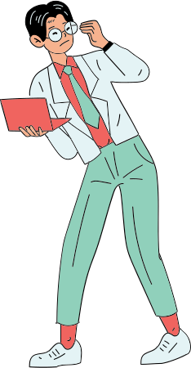
Số ghi 380g trên bao bì hộp sữa chỉ lượng sữa có trong hộp.

Slide 8
Khối lượng là số đo lượng chất của một vật.
Khi không tính bao bì, khối lượng đó được gọi là khối lượng tịnh.

Slide 9
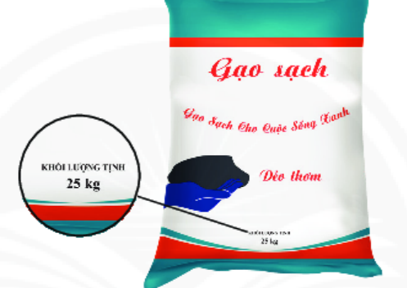
Thảo luận và trả lời câu hỏi
2 phút
Trên bao bì gạo hình 37.1b có ghi 25kg. Số ghi đó cho biết điều gì

Slide 10
Số ghi 25kg trên bao bì bao gạo chỉ lượng gạo trong bao khi không tính bao bì.

Slide 11
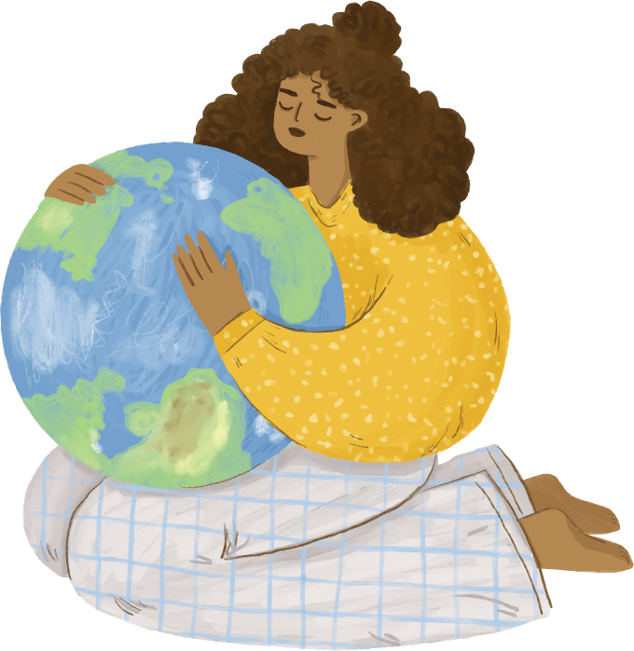
2. LỰC HẤP DẪN
Tìm hiểu về lực hấp dẫn

Slide 12
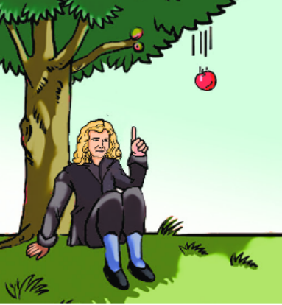
Tại sao khi rụng khỏi cành cây thì quả táo luôn rơi xuống mặt đất?
Quan sát Hình 37.2

Slide 13
Khi rụng khỏi cành cây thì quả táo luôn rơi xuống mặt đất do tác dụng của lực hút trái đất.

Slide 14
Mọi vật có khối lượng đều hút nhau một lực. Lực hút này được gọi là lực hấp dẫn.

Slide 15
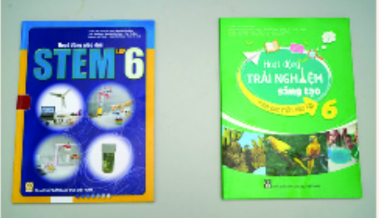
Thảo luận và trả lời câu hỏi
2 phút
Có hai quyển sách nằm trên mặt bàn như hình vẽ, hãy cho biết giữa chúng có lực hấp dẫn không?

Slide 16
Hai quyển sách nằm trên mặt bàn thì có lực hấp dẫn giữa chúng.

Slide 17
3. TRỌNG LƯỢNG CỦA MỘT VẬT
Tìm hiểu về trọng lượng của vật

Slide 18
Quan sát Hình 37.a, 37.b
Em có nhận xét gì về sự biến dạng của lò xo khi treo quả nặng vào nó? Nguyên nhân của sự biển dạng này là gì?
Khi thả viên phấn ở độ cao nào đó thì viên phấn sẽ chuyển động như thế nào? Tại sao?

Slide 19
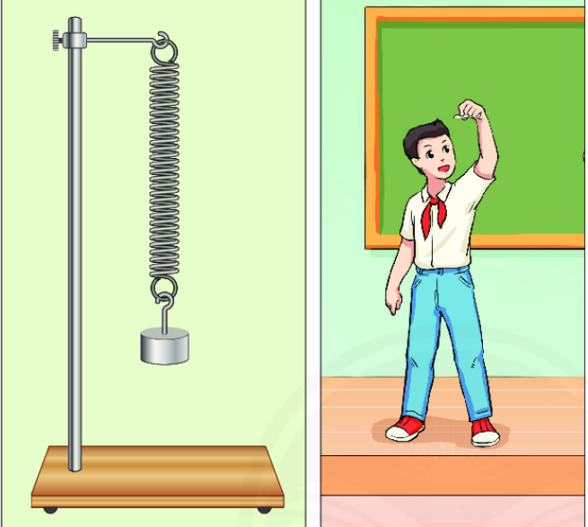

Slide 20
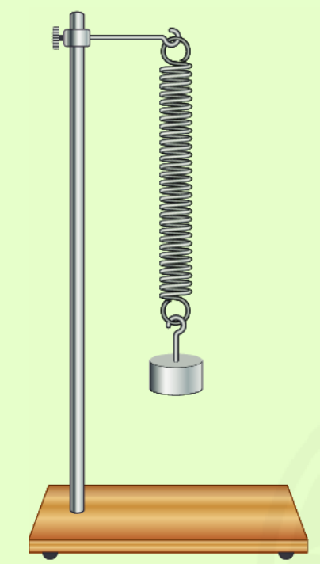
Khi treo quả nặng vào lò xo thì lò xo bị dãn ra.
Nguyên nhân của sự biến dạng này là do quả nặng chịu tác dụng lực hút Trái Đất nên đã kéo lò xo làm lò xo dẫn ra.

Slide 21
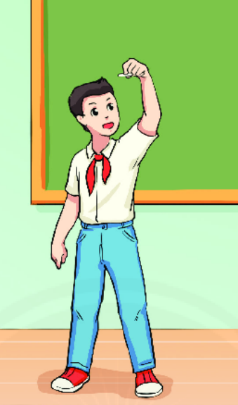
Viên phấn sẽ chuyển động rơi xuống đất vì bị Trái Đất tác dụng một lực hút.

Slide 22
Lực mà Trái đất tác dụng lên vật là lực hấp dẫn. Lực này còn được gọi là trọng lực.
Trọng lượng của vật: là độ lớn của trọng lực. Kí hiệu là P.
Trọng lượng của quả cân 100g là 1N.
Trọng lượng của một vật 1kg là 10N

Slide 23
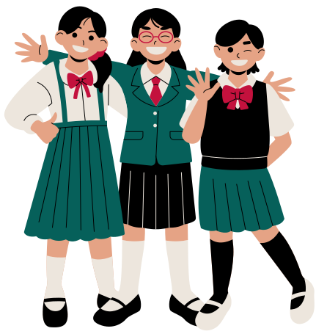
LUYỆN TẬP

Slide 24
Một túi đường có khối lượng 2 kg thì có trọng lượng gần bằng:
A
B
C
D
2 N
20 N
200 N
2 000 N

Slide 25
Phát biểu nào sau đây là đúng:
Trọng lượng của một vật là lực hút của Trái đất tác dụng lên vật
Trọng lượng của một có đơn vị là kg
Trọng lượng của một vật là độ lớn lực hút của Trái đất tác dụng lên vật
Trọng lượng của vật tỉ lệ với thể tích của vật
A
B
C
D

Slide 26
Khi ta đem cân một vật là ta muốn biết:
A
Trọng lượng của vật đó
B
Thể tích của vật đó
C
Thể tích của vật đó
So sánh khối lượng của vật đó với khối lượng các vật khác
D

Slide 27
VẬN DỤNG

Slide 28
Hãy cho biết trọng lượng tương ứng trong các trường hợp sau:
Túi kẹo có khối lượng 150 g
1,5 N
Túi muối có khối lượng 2 kg
20 N
Hộp sữa có khối lượng 380 g
3,8 N
Một bạn học sinh có khối lượng 45 kg
450 N

Slide 29
Bạn Vĩnh nói rằng: “Trọng lượng của một vật tỉ lệ thuận với khối lượng của nó. Nếu khối lượng của vật không đổi thì trọng lượng của vật không đổi”. Điều này có đúng không?
Chỉ đúng khi xét vật ở cùng một vị trí.
Nếu đưa vật lên cao, trọng lượng của vật sẽ giảm đi, khối lượng của vật không thay đổi theo vị trí đặt vật.

Slide 30
HƯỚNG DẪN VỀ NHÀ
Trả lời các câu hỏi trong SGK trang 165
Làm bài tập Bài 37 trong Sách bài tập
Đọc trước Bài 38, SGK trang 166
1
2
3

Slide 31
CẢM ƠN CÁC EM ĐÃ LẮNG NGHE BÀI GIẢNG!

